Slide 1
중간 텀프로젝트 특정 영역의 Circle 사이즈 계산하기
산업인공지능학과
2021254006
김대훈

Slide 2
조건
키보드 Key 사용하기
마우스 기능 사용하기
이미지 처리 기능 사용하기
목적
입력 받은 이미지의 Circle 크기 계산.
현업에서 사용되는 Bump(circle)의 크기를 계산.
설명
사용자 입력으로 필터 기능 누적 적용.
이미지 처리
Edge: Canny, bilateralFilter
필터 : GaussianBlur, Erosion, Dilation, Opening, Closing
Edge : ‘b’ or ‘B’
GaussianBlur : ‘g’ or ‘G’
Erosion : ‘e’ or ‘E’
Dilation : ‘d’ or ‘D’
Opening : ‘o’ or ‘O’
Closing : ‘c’ or ‘C’
Calculation : ‘a’ or ‘A’
선택 된 특정 영역을 기준으로 계산.
옵션
종료 : esc
Clear : ‘x’
마우스 영역 선택 : 계산 영역.

Slide 3
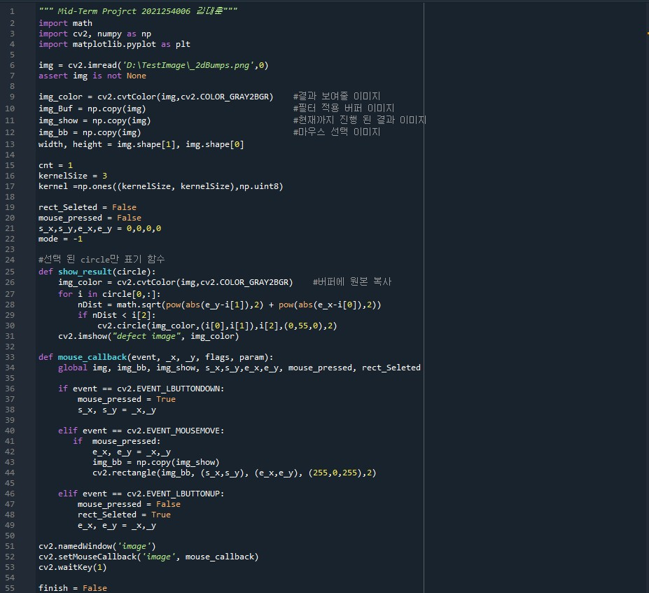
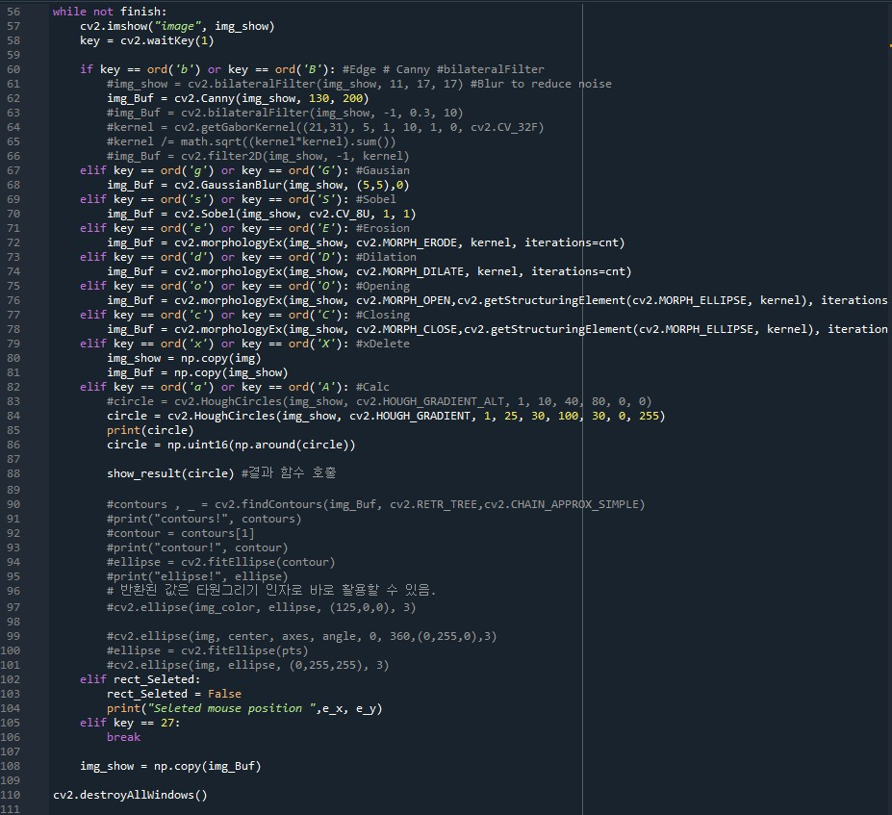
Code.

Slide 4
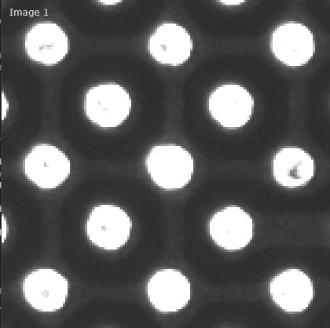
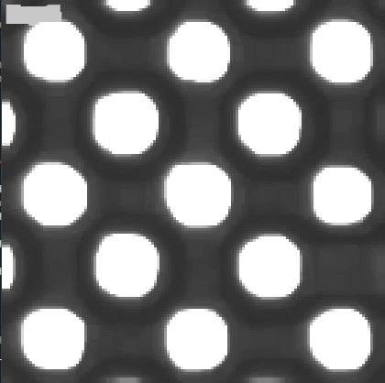
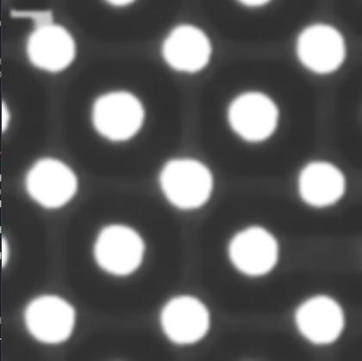

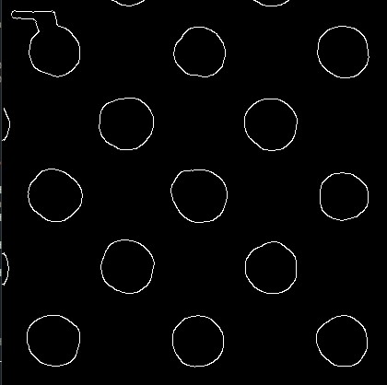
Result.이미지 처리
원본 이미지
Dilation 6 회
GaussianBlur 6 회
Erosion 6 회
Edge : Canny

Slide 5
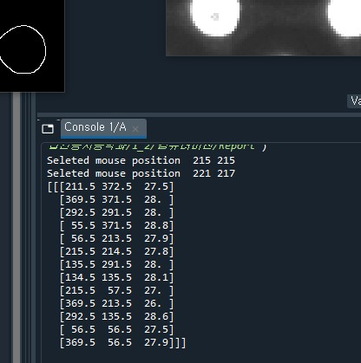
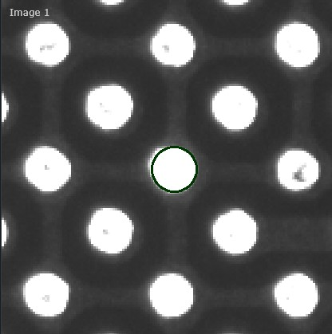
Result.표기
마우스 클릭 정보와 circle리스트 정보 비교
클릭 좌표가 circle 안에 포함 되면 선택 circle 표기
새로운 창에 원본 이미지 위에 선택 circle 표시

